Slide 1
Het einde van het schoolvak natuurkunde?
Harrie Eijkelhof
p/a Freudenthal Instituut
Universiteit Utrecht

Slide 2
Waarom deze presentatie?
Verzoek van het bestuur van de Werkgroep
Mijn voorgeschiedenis:
  Belangstelling
  Ervaring met curriculumprojecten:
  nationaal en internationaal
Platform Onderwijs2032
  Pre-advies Platform:
“De klassieke indeling in vakken staat wat betreft het Platform niet meer centraal”

Slide 3
Ontwikkelingen in de moderne samenleving
Multidisciplinaire vraagstukken:
  Klimaatveranderingen
  Gezondheid borgen
  Energievoorziening van de toekomst
  Duurzaamheid
  Voedselvoorziening
  Communicatie
  Transport
  Natuurrampen
  Veiligheid van burgers

Slide 4
Wetenschapsagenda 2015
Klimaat, milieu en schone materialen
Hoe meet en modelleer je de wisselwerking tussen ijs, atmosfeer en oceaan, zodat de zeespiegelstijging betrouwbaar voorspeld kan worden?
Hoe verandert het klimaat, inclusief extreme weersomstandigheden, en wat zijn de gevolgen ervan?
Hoe kunnen we de cycli van koolstof, stikstof en fosfor beter benutten?
Hoe kunnen we door nieuwe materialen, technologieën en processen gebouwen en infrastructuur goedkoper, veiliger en duurzamer maken?

Slide 5
Wetenschapsagenda 2015
Veilige, schone en efficiënte energie
Hoe kunnen we onze energievoorziening snel verduurzamen en tevens betaalbaar en betrouwbaar houden?
Hoe maken we de transitie naar een volledig duurzame
energievoorziening?
Hoe kan de zon volledig in onze energiebehoefte voorzien?
Hoe kunnen we windenergie zo efficiënt en duurzaam mogelijk omzetten in elektriciteit?
Hoe kunnen we rivieren, meren, zeeën en oceanen optimaal gebruiken voor energiewinning?
Hoe kunnen we geothermische energie optimaal benutten?
Hoe versnellen we de ontwikkeling van kernfusie en hoe maken we kernenergie veilig en schoon?
Hoe kunnen we energie duurzaam en efficiënt opslaan,
converteren en transporteren?

Slide 6
Wetenschapsagenda
Technologie en maatschappij
Hoe gaan de maak-, service- en onderhoudsindustrie transformeren en welke technologische vernieuwingen maken dit mogelijk?
Hoe kunnen we stabiele en selectieve katalysatoren maken die nodig zijn voor de transitie naar duurzame energie- en productiesystemen en een bio-based economy?
Hoe houden en maken we de lucht vrij van fijnstof, schadelijke gassen en ziekteverwekkers?
Kunnen we slimme materialen en constructies ontwerpen met nieuwe geavanceerde eigenschappen?
Kunnen we (bio-)elektronica ontwerpen die direct met ons lichaam communiceert, en materialen en technologie die lichaamsfuncties herstellen of ondersteunen?

Slide 7
Wetenschapsagenda
Bouwstenen van het bestaan
Hoe slaan we de brug tussen verschillende schalen bij het modelleren van dynamische systemen, zoals stromingen van en in vloeistoffen en gassen?
Welke symmetrieën schuilen er onder priemgetallen en hoe kan de wiskundige getaltheorie bijdragen aan natuurkundige theorievorming?
Welke rol speelt de kwantumfysica in macroscopische systemen en welke spectaculaire nieuwe verschijnselen en toepassingen worden daarmee mogelijk?
Wat zijn de oorsprong, geschiedenis en toekomst van het heelal?
Wat is de ware aard van zwaartekracht, ruimte en tijd en wat kun je bijvoorbeeld leren van zwarte gaten?
Hoe kunnen we met ruimtevaartuigen en telescopen meer begrijpen van het heelal en ons zonnestelsel exploreren?

Slide 8
Voorbeelden van toepasbaarheid van licht
'Door gebruik te maken van lichtgevende moleculen, hopen we binnen een paar jaar bij borstkanker en alvleesklierkanker al na de eerste chemokuur van vijf tot zeven dagen, of zelfs vroeger, te kunnen bepalen of een therapie aanslaat.’
‘Fluorescentiegeleide chirurgie is een nieuwe techniek waarbij de chirurg gebruik maakt van contraststoffen die licht geven.’
‘Ik sluit niet uit dat we in de toekomst van levend celmateriaal lampen gaan maken.’
‘Door een lichtbron en camera op een gezicht te richten, kun je de zeer subtiele kleurveranderingen detecteren die veroorzaakt worden door het rondpompen van het bloed.’
‘Blauw licht verhindert de aanmaak van het hormoon melatonine, een stof die ons helpt in slaap te vallen.’
‘De eerste Europese kunstmatige bladeren bestaan al: plexiglas doosjes in de omvang van een boek.’
(U-Meet Licht, VSNU oktober 2015)

Slide 9
Interdisciplinair onderzoek
  Climate science
  Energy science
  Food science
  Health science
  Earth science
  Materials science

Slide 10
Relatie van natuurkunde tot andere disciplines
Quantumbiologie
Biofysica
Mathematische fysica
Astrofysica
Fysische chemie
Agrophysics
Econophysics
Medical physics
Geofysica
Fysische oceanografie
Atmosferische fysica
Fysische meteorologie
Fysische informatica
Materials physics
Engineering physics
Communication Physics

Slide 11
Opleidingen in het WO
Masters
Bachelors:
Bèta-gamma (UvA)
Future Planet Studies (UvA)
Liberal Arts and Sciences (UU)
Science, Business and Innovation (VU)
Science (Radboud Universiteit Nijmegen)
Natuurwetenschap en Innovatiemanagement (UU)
Global Sustainability Science (UU)
Brain & Cognitive Sciences (UvA)
Forensic Science (UvA)
Climate Physics (UU)
Science and Business Management (UU)
Marine Sciences (UU)
History and Philosophy of Science (UU)
Nanomaterials Science (UU)
Energy Science (UU)
Earth Surface and Water (UU)

Slide 12
Opleidingen in het HBO
    Automotive
    Aviation
    Hartfunctielaborant
    Laborant Klinische Neurofysiologie
    Land- en Watermanagement
    Logistics Engineering
    Maritieme Techniek
    Mens en Techniek
    Milieukunde
    Optometrie
    Verkeer en Logistiek
    Watermanagement
    Voedingsmiddelentechnologie

Slide 13
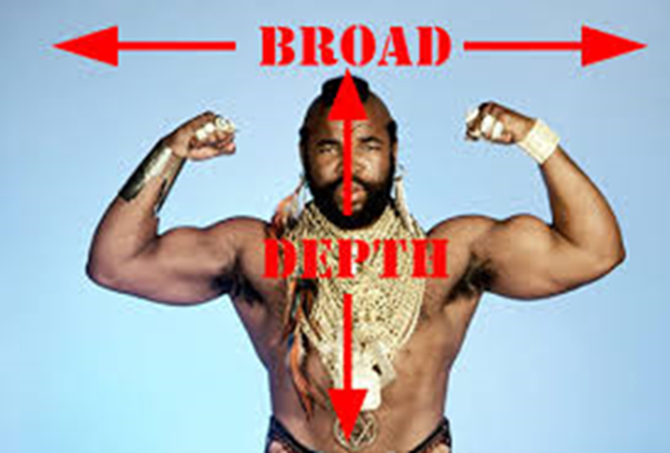
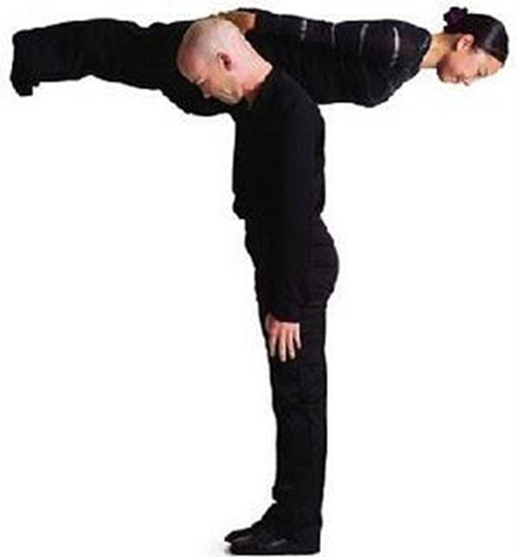
Wensen van werkgevers:
T-shaped person

Slide 14
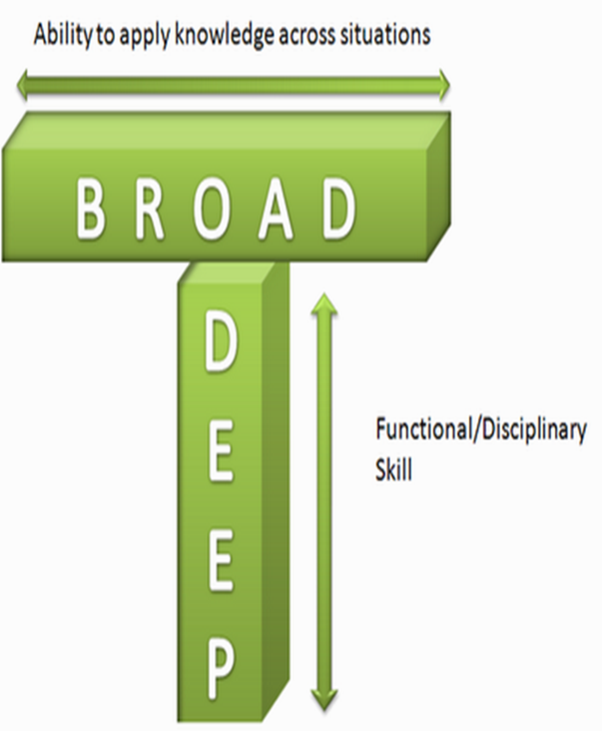
T-shaped persons
The concept ‘T-shaped persons’ is a metaphor used in job recruitment to describe the abilities of persons in the workforce.
Vertical bar: the depth of related skills and expertise in a single field.
Horizontal bar: the ability to collaborate across disciplines with experts in other areas and to apply knowledge in areas of expertise other than one's own; this requires empathy and enthusiasm about other people’s disciplines.
(Tim Brown, IDEO CEO, 2010)

Slide 15
Voordelen van interdisciplinair onderwijs
Voorbereiding op burgerschap: scientific literacy
Beeldvorming van ontwikkeling in de wetenschap
Oriëntatie op vervolgonderwijs
Voorbereiding op de arbeidsmarkt
Kunstmatige scheiding van kennis opheffen
Motiveren van leerlingen: herkenbaarheid

Slide 16
Dus natuurkunde als apart vak afschaffen?

Slide 17
Nadelen van interdisciplinair onderwijs
In strijd met de schoolcultuur:
  Kennis van docenten
  Identiteit van docenten
  Communities van docenten
  Status van vakken
Verlies van steun uit de wetenschappelijke wereld en het bedrijfsleven (NNV, KNCV, NIBI, VNCI)
Teloorgaan van specifieke bijdragen van disciplines aan kennisvorming

Slide 18
Wat maakt natuurkunde bijzonder?
Gebruik van behoudswetten: E, p, q, m
Extremiteiten: schaalgrootte van zeer klein tot gigantisch
Quantumtheorie
Relativiteitstheorie
Samenhang van 4 fundamentele krachten
Equivalentie van massa en energie
Streven naar identificeren van fundamentele en unificerende principes zoals wetten
Modelleren: starten met een zo eenvoudig mogelijk model
Wisselwerking theorie - modellen - experimenten
Brede toepasbaarheid van concepten en werkwijzen
Aanvullingen?

Slide 19
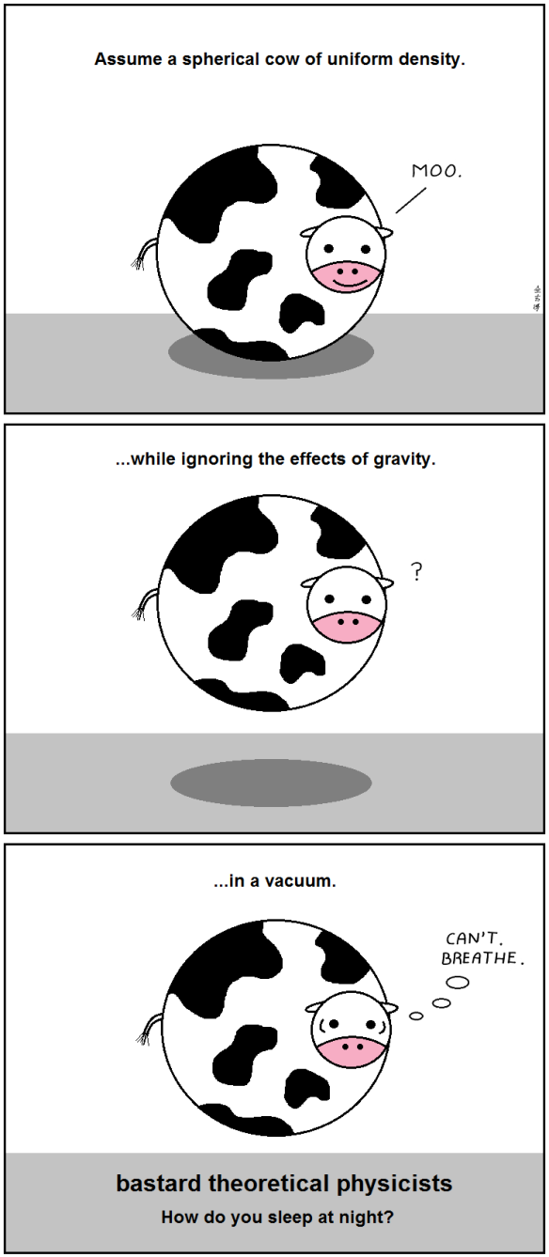
The approach of a theoretical physicist
Milk production at a dairy farm was low, so a farmer wrote to the local university to ask for help. A multidisciplinary team of professors was assembled, headed by a theoretical physicist, and two weeks of intensive on-site investigation took place.
Shortly thereafter the physicist returned to the farm, and advised the farmer, “I have the solution, but it only works in the case of spherical cows in a vacuum.”

Slide 20
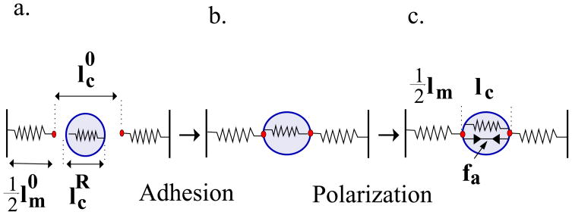
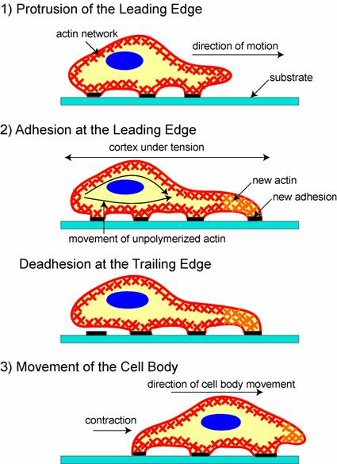
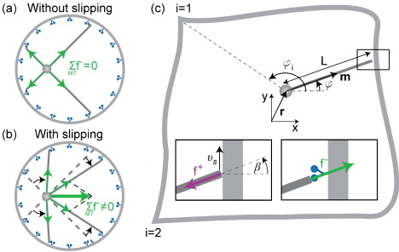
Recente voorbeelden uit de biofysica

Slide 21
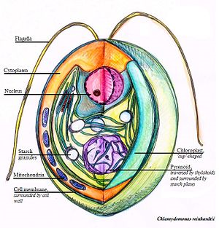
Cross section of a Chlamydomonas reinhardtii algae cell, a 3D representation
Chlamydomonas is used as a model organism for research on fundamental questions in cell and molecular biology such as:
How do cells move?
How do cells respond to light?
How do cells recognize one another?
How do cells generate regular, repeatable flagellar waveforms?
How do cells regulate their proteome to control flagellar length?
How do cells respond to changes in mineral nutrition? (nitrogen, sulfur, etc.)

Slide 22
Niets veranderen: schoolvakken handhaven zoals vroeger?

Slide 23
Hoe samenhang bereiken zonder verlies van disciplinaire eigenheid?
Afstemmen van vakken:
  Voorbeeld: wiskunde en natuurkunde
Interdisciplinaire projectdagen
Technasia: Ontwerpen en Onderzoeken
NLT
  Losse NLT-modules gebruiken
  NLT als vak invoeren in de bovenbouw
  NLT als kernvak in de natuurprofielen (DNS, Tilburg)
Gemeenschappelijke denk- en werkwijzen toepassen

Slide 24
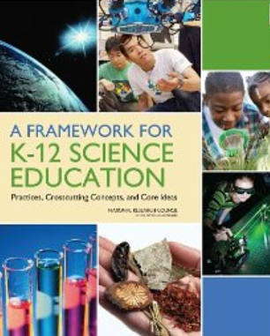

A Framework for K-12 Science Education
(NRC, 2012)

Slide 25
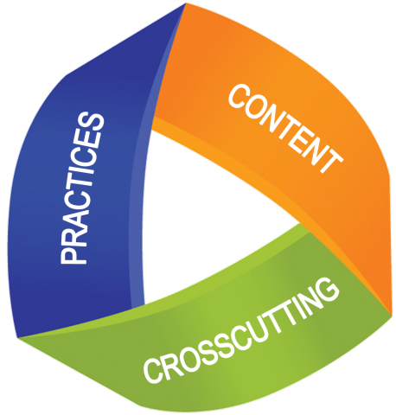
Next Generation Science Standards https://www.youtube.com/watch?v=SEc1ENq3FSs
Geïntegreerde leerdoelen
Drie componenten:
  Disciplinary Core Ideas
  Science and Engineering Practices
  Crosscutting Concepts

Slide 26
Dimension
Disciplinary Core Ideas
Physical Sciences
Life Sciences
Earth and Space Sciences
Engineering, Technology and Applications of Science

Slide 27
Dimension
Practices for K-12 Science Classrooms
Asking questions and defining problems
Developing and using models
Planning and carrying out investigations
Analyzing and interpreting data
Using mathematics and computational thinking
Constructing explanations and designing solutions
Engaging in argument from evidence
Obtaining, evaluating and communicating information

Slide 28
Dimension
Crosscutting Concepts
Patterns
Cause and effect: mechanism and explanation
Scale, proportion and quantity
Systems and system models
Energy and matter: flows, cycles and conservation
Structure and function
Stability and change

Slide 29
Kennisbasis natuurwetenschappen en technologie voor de onderbouw VO
Waarom een kennisbasis?
Domeinen natuurkunde, biologie, scheikunde, fysische geografie en technologie
Integrale doelen vanuit drie dimensies: vakinhouden, karakteristieke werkwijzen en karakteristieke denkwijzen
Toevoegingen aan denkwijzen: duurzaamheid en risico’s en veiligheid

Slide 30
Voorbeeld 1: oorzaak en gevolg
Patronen oorzaak-gevolg:
Correlationeel versus causaal
Rol van mechanismen
Beschrijving van mechanismen op verschillend niveau: lichtschakel versus submicro
http://www.bozemanscience.com/ngs-cause-effect-mechanism-and-explanation

Slide 31
Voorbeelden van vragen bij oorzaak en gevolg
Wat heeft dit verschijnsel veroorzaakt?
Is er sprake van een of meerdere oorzaken?
Is de verklaring op micro- of macroschaal?
Welke gevolgen kan X hebben?
Mag je wel concluderen dat Y het gevolg is van X wanneer er sprake is van correlatie?
Is er wellicht een oorzaak Z voor zowel X als Y?
Is er sprake van een direct gevolg of een verhoogde kans op een gevolg?
Waarom functioneert een ontwerp niet in de praktijk?
Wat zou er gebeuren als het ontwerp op bepaalde punten wordt aangepast?

Slide 32
Voorbeeld 2: stabiliteit en verandering http://www.bozemanscience.com/ngs-stability-change/
Processen: klimaat, evolutie, uitdijing heelal, geologisch, ecologisch
Rol van krachten en energie
Stabiel, cyclisch en dynamisch evenwicht
Feedback
Tijdschaal
Relatie met patronen, systemen, causaliteit

Slide 33
Voorbeelden van vragen bij stabiliteit en verandering
Van welk soort evenwicht is sprake bij stabiliteit?
Wat is de aard van de verandering?
Wat veroorzaakt veranderingen?
Wat veroorzaakt stabiliteit?
In welk tempo en op welke schaal vinden veranderingen plaats?
Wat bepaalt de snelheid van veranderingen?
Wat is het belang van stabiliteit in een bepaalde situatie?

Slide 34
Voorbeeld 3: denkwijzen bij radioactiviteit
Patronen: halveringstijd bij radioactief verval
Schaal: verval op micro-niveau; late effecten op macro-niveau
Oorzaak/gevolg: oorzaak radioactiviteit; oorzaak van effecten
Systemen: vervalschema’s
Behoud: aantal kerndeeltjes; energie
Structuur/functie: afscherming; focus bij bestraling
Stabiliteit/verandering: aard instabiliteit; veranderingen in kern
Duurzaamheid: radioactief afval; duurzame energiebronnen
Risico’s/veiligheid: natuurlijke radioactiviteit; ALARA-principe

Slide 35
Ervaringen met het ontwikkelen van lesmateriaal over denk- en werkwijzen
Inzicht in de essenties van de kennisbasis kost tijd
Denkwijzen blijven vaak te impliciet
Vragen bij denkwijzen aanpassen aan de specifieke lessen
Less is more: niet teveel denkwijzen tegelijk
Beginnen met eigen vak, later interdisciplinair
Betere aansluiting bij wiskunde
Gecondenseerd werken in groepjes!
Richtlijnen voor de ontwikkeling van lesmateriaal

Slide 36
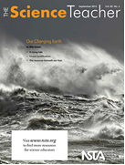
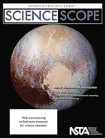
Bronnen
A Framework for K-12 Science Education:
Practices, Crosscutting Concepts, and Core Ideas (2012)
  http://www.nap.edu/catalog.php?record_id=13165
Next Generation Science Standards (2013): http://www.nextgenscience.org/
Kennisbasis NW & T onderbouw VO (2014) http://www.slo.nl/nieuws/00320/
NSTA Tijdschriften: The Science Teacher en Science Scope https://www.nsta.org/

